Slide 1

Publicación abierta en investigación
Escuela Internacional de Doctorado
Universidad Rey Juan Carlos
3 de marzo de 2021
Jesús M. González Barahona
Francisco Gortázar
Twitter: @jgbarah2 @fgortazar
Oficina de Conocimiento y Cultura Libres
Despacho 004 – Rectorado (Móstoles)
https://urjc.es/ofilibre
ofilibre@urjc.es
@OfiLibreURJC

Slide 2
Introducción y motivación
Definición
Aplicabilidad
Licencias
Tipos
Conceptos relacionados
Aspectos prácticos
Recursos
Ejemplos (campo TIC)
Situación en la URJC
OfiLibre

Slide 3
Introducción y
motivación

Slide 4
Por primera vez
tenemos herramientas
que nos permiten acceder,
de forma simple, rápida y barata,
a todo conocimiento científico
producido por la humanidad...

Slide 5
… y lo estamos impidiendo
con un modelo económico y legal
de la era de la información en papel

Slide 6
Nuevo enfoque
Cuando el objetivo fundamental es la difusión de lo publicado:
¿Es el esquema tradicional el mejor?
¿Qué nuevas opciones proporciona la tecnología?
¿Podemos diseñar un nuevo modelo?

Slide 7
Ciencia abierta / investigación abierta
Hagamos la investigación y sus resultados accesibles a todos los niveles, para otros investigadores (profesionales o aficionados) y para la sociedad en general
Afecta a publicaciones, datos, materiales de difusión, software, materiales de trabajo, etc.

Slide 8
Definición

Slide 9
Budapest Open Access Initiative
“world-wide electronic distribution
of the peer-reviewed journal literature
and completely free and unrestricted access”
14 de febrero de 2002
https://budapestopenaccessinitiative.org

Slide 10
Berlin Declaration on Open Access
“El (los) autor(es) [...] deben garantizar el derecho gratuito, irrevocable y mundial de acceder al trabajo, y licencia para copiarlo, usarlo, distribuirlo, transmitirlo y exhibirlo públicamente, y para hacer y distribuir trabajos derivados […]''
22 de octubre de 2003
https://openaccess.mpg.de/Berlin-Declaration

Slide 11
Condiciones
Derecho de acceso (consulta)
Derecho de copia
Derecho de trabajos derivados
Formatos electrónicos “adecuados”
Depósito en un archivo abierto
Todo con atribución de autoría

Slide 12
Materiales cubiertos
Resultados de investigación (artículos)
Datos crudos y metadatos
Materiales fuente (notas)
Representaciones digitales (gráficos, multimedia)
Programas de ordenador

Slide 13
Archivo abierto
Estándares de acceso adecuados (ejemplo: Open Archive Definitions)
Mantenido por una organización “fiable”
Vocación de distribución universal, interoperabilidad, archivo a largo plazo

Slide 14
Aplicabilidad

Slide 15
Aplicabilidad (en una Universidad)
Desarrollo y resultados de la investigación (ciencia abierta)
Materiales docentes y resultados del aprendizaje
Publicaciones institucionales y profesionales

Slide 16
Ejemplos (en una Universidad)
Diarios de investigación
Artículos revisados por pares
Apuntes para una asignatura
Trabajos de alumnos
Memorias de funcionamiento
Estudios profesionales

Slide 17
Licencias

Slide 18
¿Por qué una licencia?
El autor, por ser autor, tiene todos los derechos sobre su obra
Quien recibe una obra puede hacer lo que el autor le haya permitido
Licencia “tradicional”:
todos los derechos reservados
Licencia de publicación abierta:
sólo algunos derechos reservados

Slide 19
Licencias de acceso abierto
Creative Commons
CC0 (No rights reserved)
CC-BY (Attribution)
CC-BY-SA (Attribution-ShareAlike)
Licencias de software libre
(no muy adecuadas para publicaciones)
https://creativecommons.org

Slide 20

¿Cómo elegir licencia?
Fácil:
Elije una de las licencias
de Creative Commons
que son libres
https://creativecommons.org/choose/

Slide 21

¿Cómo licenciar un trabajo?
Basta con “marcar” el trabajo con una licencia
Opcionalmente, en algunos casos pueden usarse metadatos
Ejemplo:
https://wiki.creativecommons.org/wiki/Es:_Marcando_tu_obra_con_una_licencia_CC

Slide 22
Tipos de acceso abierto

Slide 23
Tipos de acceso abierto
Oro (Gold)
Verde (Green)
Híbrido (Hybrid)
Bronce (Bronze)
Diamante / platino
(Diamond / platinum)
Negro (Black)

Slide 24
Gold Open Access
Publicaciones
Con todo el contenido disponible gratuitamente
De forma inmediata
Con licencia de reutilización
Ejemplos: PlosOne, PeerJ
https://journals.plos.org/plosone
https://peerj.com

Slide 25
Green Open Access
Autoarchivo por los autores
Idealmente: postprint
En muchos casos: solo preprint (yellow/blue)
Ver la clasificación Sherpa/Romeo
Preprint: antes de revisión
Postprint: después de revisión (versión del autor)

Slide 26
Hybrid Open Access
Publicaciones
Con mezcla de artículos cerrados y abiertos
Parte de los ingresos vienen de suscripciones
Ejemplo: Springer Open Choice
https://www.springer.com/gp/open-access/springer-open-choice

Slide 27
Bronze Open Access
Publicaciones
Artículos comienzan cerrados
Acceso abierto tras periodo de embargo
A veces se refiere a permiso de lectura, pero sin licencia

Slide 28
Diamond/Platinum Open Access
Publicaciones gold open access
Que no cobran a los autores
Fair Open Access Principles
https://fairopenaccess.org/the-fair-open-access-principles/
Free Journal Network
https://freejournals.org

Slide 29
Black Open Access
Ilegales o con aspectos de dudosa legalidad:
Research Gate, Academia.edu (algunos artículos subidos por usuarios)
Sci-Hub, #icanhazPDF (ilegal en la mayoría de las jurisdicciones)

Slide 30
Conceptos relacionados

Slide 31
Software libre
En parte, antecedente histórico de la publicación abierta
Libertad de ejecución
Libertad de estudio y modificación
Libertad de copia
Libertad de copia de las modificaciones
https://www.gnu.org/philosophy/free-sw.en.html

Slide 32
Open Data
“Datos que cualquiera puede usar, modificar y compartir para cualquier propósito”
http://opendefinition.org
“Datos libremente disponibles para cualquiera, que se pueden utilizar y republicar, sin restricciones de patentes, derechos de autor, ni de otro tipo.”
https://en.wikipedia.org/wiki/Open_data

Slide 33
Open Science
Hacer la investigación científica y sus resultados accesibles a todos los niveles de la sociedad
Publicaciones
Datos
Muestras físicas
Software

Slide 34
Índices de publicaciones accesibles
Índices a los que se puede acceder líbremente
Ejemplos:
Scholar, DBLP, Dialnet
https://scholar.google.com/
https://dblp.dagstuhl.de/
https://dialnet.unirioja.es/

Slide 35

Plan S
Publicaciones científicas financiadas con fondos públicos se publicarán en revistas o plataformas de acceso abierto
https://www.coalition-s.org

Slide 36
Aspectos prácticos

Slide 37
Oportunidades (como autor)
Mejor visibilidad
No hay que ceder derechos a intermediarios o editores
Facilita la colaboración
Facilita la gestión de derechos en obras colectivas
Facilita la reutilización de obras de terceros

Slide 38
¿Dónde colocar los materiales libres?
Fácil: En cualquier sitio
Pero también hay sitios específicos:
Artículos: Zenodo, Arxiv
Imágenes: Flickr, Wikimedia Commons
Audio: Internet Archive, SoundCloud
Video: Internet Archive
https://wiki.creativecommons.org/wiki/Publish

Slide 39
¿Dónde colocar los materiales libres?
Y por supuesto,
en los repositorios institucionales
de la URJC

Slide 40
¿Tienen que pagar los autores?
Publicación científica:
Habitual en el modelo “gold” e “hybrid”
Puede ser mediante acuerdo global
(ej: Acuerdos con Springer de Universidades de varios países, 2019-2020)
Hay entidades financiadoras que lo permiten
Hay casos de precios variables según recursos del autor

Slide 41
Recursos

Slide 42

Sherpa/Romeo y Dulcinea
http://sherpa.ac.uk/romeo/
https://www.accesoabierto.net/dulcinea/

Slide 43

Recursos
Arxiv
https://arxviv.org

Slide 44

Recursos
Zenodo
https://zenodo.org

Slide 45
Recursos
“Open access” en Wikipedia
https://en.wikipedia.org/wiki/open_access
Directory of Open Access Journals
https://www.doaj.org
EU Comission policy on open science
https://ec.europa.eu/research/opensciencie/

Slide 46
Ejemplo
(campo TIC)

Slide 47
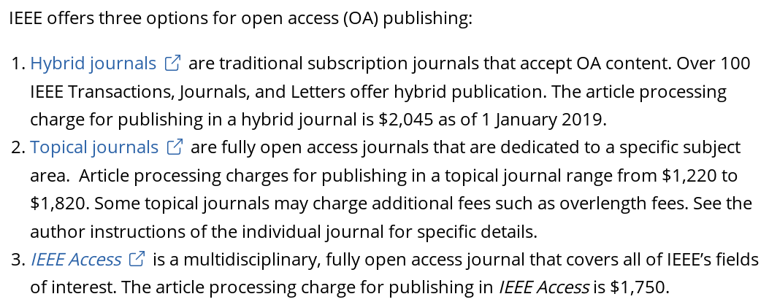
Ejemplo: IEEE 2021
https://journals.ieeeauthorcenter.ieee.org/choose-a-publishing-agreement/open-access-rights-management/

Slide 48
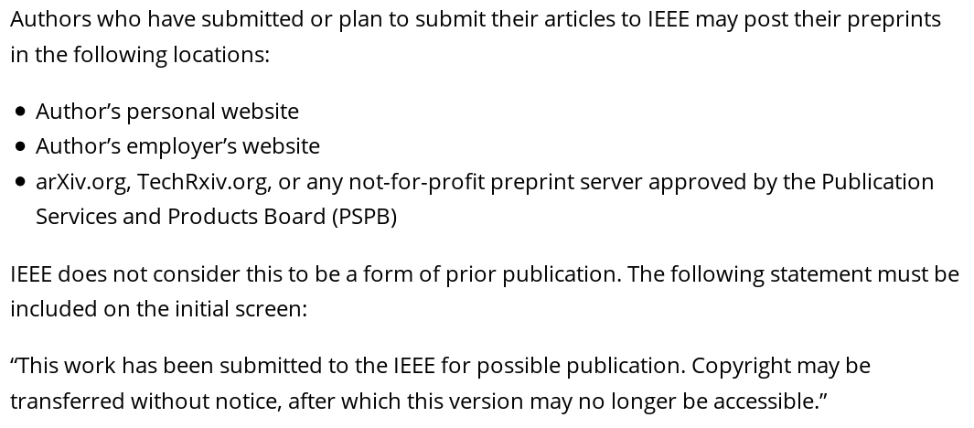
Ejemplo: IEEE 2021, preprint
https://journals.ieeeauthorcenter.ieee.org/become-an-ieee-journal-author/publishing-ethics/guidelines-and-policies/post-publication-policies/

Slide 49
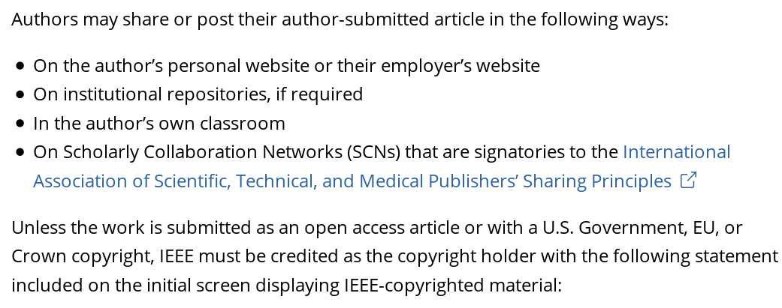
Ejemplo: IEEE 2021, preprint enviado
https://journals.ieeeauthorcenter.ieee.org/become-an-ieee-journal-author/publishing-ethics/guidelines-and-policies/post-publication-policies/

Slide 50
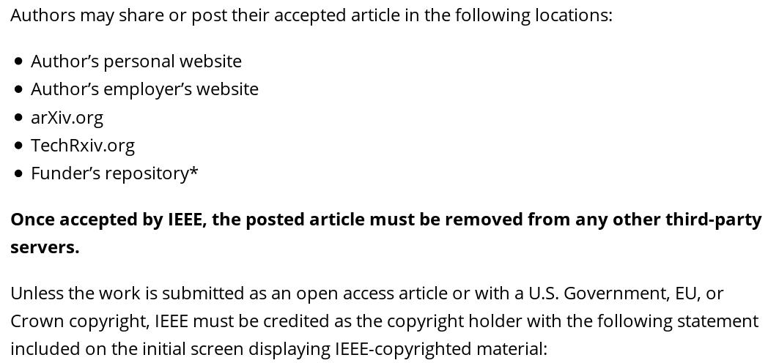
Ejemplo: IEEE 2021, postprint
https://journals.ieeeauthorcenter.ieee.org/become-an-ieee-journal-author/publishing-ethics/guidelines-and-policies/post-publication-policies/

Slide 51
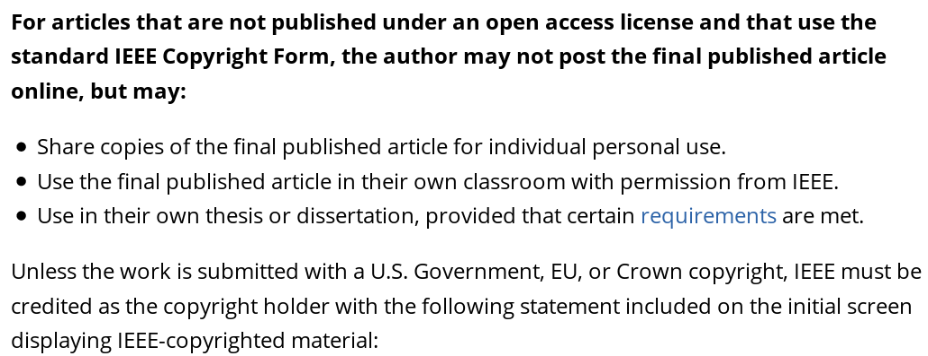
Ejemplo: IEEE 2021, publicado
https://journals.ieeeauthorcenter.ieee.org/become-an-ieee-journal-author/publishing-ethics/guidelines-and-policies/post-publication-policies/

Slide 52
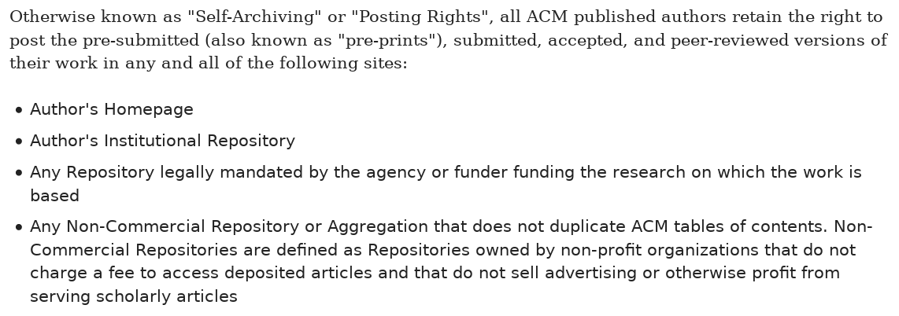
Ejemplo: ACM 2021, preprint, postprint
https://authors.acm.org/open-access

Slide 53
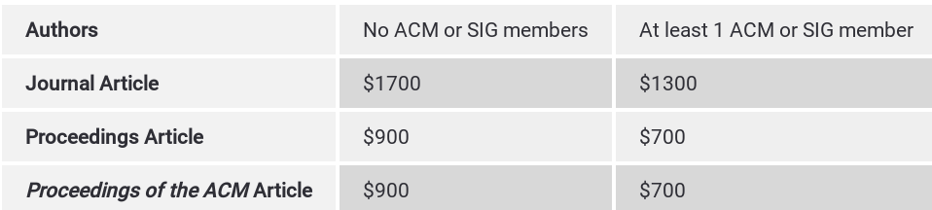
Ejemplo: ACM 2021, open access
https://authors.acm.org/open-access

Slide 54
Ejemplo: Elsevier 2019
Opciones gold e hybrid
150 – 5.000 USD por artículo
Se permite green open access (pre-prints) (post-prints, tras periodo de embargo)
https://www.elsevier.com/about/open-sciencie/open-access

Slide 55
Ejemplo: Springer 2019
Opciones gold e hybrid
2,200 EUR por artículo
Se permite bronze open access (post-prints, tras periodo de embargo, 1 año)
http://www.springer.com/gp/open-access

Slide 56
Situación en la URJC

Slide 57

Declaración del Consejo de Gobierno
https://www.urjc.es/todas-las-noticias-de-actualidad/4951-apuesta-clara-de-la-urjc-por-el-conocimiento-abierto

Slide 58

Declaración del Consejo de Gobierno
https://ofilibre.gitlab.io/blog/declaracion-pub-abierta/

Slide 59
Declaración Consorcio Madroño
El Consorcio Madroño … comparte los principios del movimiento de Ciencia Abierta y … desea impulsar la adopción de una serie de medidas que faciliten la transición de las universidades hacia el paradigma de “acceso abierto al conocimiento”
http://consorciomadrono.es/docs/declaracion_ciencia_abierta.pdf

Slide 60

Declaración Consorcio Madroño
http://consorciomadrono.es/docs/declaracion_ciencia_abierta.pdf

Slide 61
OfiLibre URJC
Oficina de conocimiento y cultura libres
“informar, promocionar, coordinar y facilitar en sus ámbitos de actuación, y en colaboración con todos los agentes de la Universidad”

Slide 62
Biblioteca URJC
Apoyo decidido al acceso abierto
BURJC Digital: Archivo abierto
E-Ciencia: Datos en abierto
Acceso abierto en el sitio web de Biblioteca

Slide 63

Reglamento de Acceso y Cultura Abierta
https://ofilibre.gitlab.io/blog/reglamento-acceso-abierto/

Slide 64
¿Te interesa la publicación abierta?
¡¡¡Ponte en marcha!!!

Slide 65
©2019-2021 OfiLibre URJC
Algunos derechos reservados.
Este documento se distribuye bajo la licencia “Reconocimiento-CompartirIgual 3.0 España” de Creative Commons, disponible en
https://creativecommons.org/licenses/by-sa/3.0/es/

